Slide 1
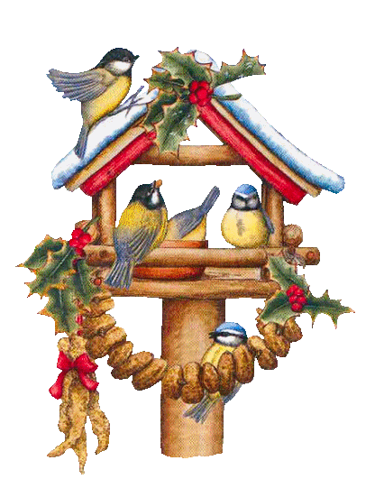
МУНИЦИПАЛЬНОЕ ДОШКОЛЬНОЕ ОБРАЗОВАТЕЛЬНОЕ УЧРЕЖДЕНИЕ ДЕТСКИЙ САД «СКАЗКА»
ОКТЯБРЬСКОГО МУНИЦИПАЛЬНОГО ОКРУГА КОСТРОМСКОЙ ОБЛАСТИ
Проект
«Зимующие птицы»
старшая группа
Выполнила: Овчинникова Надежда Васильевна
воспитатель высшей квалификационной категории

Slide 2
Тип проекта:
Групповой, познавательно- исследовательский; творческий
Продолжительность проекта: краткосрочный, декабрь - февраль
Участники проекта:
дети старшего дошкольного возраста, воспитатель, родители.

Slide 3
Актуальность
В современных условиях проблема экологического воспитания дошкольников приобретает особую остроту и актуальность. Именно в период дошкольного детства происходит формирование начал экологической культуры. Поэтому очень важно разбудить в детях интерес к живой природе, воспитывать любовь к ней, научить беречь окружающий мир. Птицы, окружают нас круглый год, принося людям пользу и радость. В холодное время года доступной пищи становится значительно меньше, но потребность в ней возрастает. Иногда естественный корм становится практически недоступным, поэтому многие птицы не могут пережить зиму и погибают. И мы, педагоги, совместно с родителями, должны научить воспитанников видеть это, пополняя представления о зимующих птицах, их повадках и образе жизни, создать условия для общения ребенка с миром природы.

Slide 4
Цель проекта:
Формирование экологических представлений и знаний воспитанников о зимующих птицах в нашей местности, с их видами и особенностями, воспитание заботы о птицах, желание помогать им в холодное зимнее время.

Slide 5
Задачи:
Вызывать интерес к окружающему миру.
Совершенствовать знание детей о птицах, которые зимуют в нашей местности; о приспособленности их к среде обитания.
Формировать представление о повадках птиц и умение различать их по внешнему виду;
Воспитывать желание ухаживать за птицами в зимний период.

Slide 6
Ожидаемые результаты проекта:
Дети имеют обобщенные представления о зимующих птицах: знают их внешний вид, образ жизни, о способностях птиц приспосабливаться к жизни в зимнее время года.
Ребёнок умеет анализировать, устанавливать причинно-следственные связи.
У ребёнка сформировано желание заботиться о птицах

Slide 7
Этапы реализации проекта:
1 этап - подготовительный
Определение уровня знаний у детей о зимующих птицах;
Определение целей и задач проекта;
Подбор методической и художественной литературы;
Разработка плана работы с детьми по формированию экологических знаний и представлений о зимующих птицах;
Подбор из интернета фотографий, иллюстраций, стихотворений, рассказов, загадок о зимующих птицах; дидактических игр;
Организация развивающей среды по уходу за птицами.
Беседы с родителями о необходимости их участии в проекте.

Slide 8
2 этап - основной (практический)
Познавательное развитие:
НООД «Пернатые друзья»
НООД«Покормим птиц зимой»
Просмотр презентации «Зимующие птицы»
Беседы:
«Птицы зимой – какие они?»
«Чем мы можем помочь птицам зимой»
«Что нужнее птице, тепло или пища? «Меню птиц»
«Для чего кормушке крыша?»
«Как живут наши пернатые друзья зимой»

Slide 9
Речевое развитие:
Рассматривание иллюстраций о птицах; составление описательного рассказов о птицах.
Заучивание стихотворения А. Яшина «Покормите птиц зимой»
«Чтение рассказов В. Бианки «Синичкин календарь», С. Маршак «Где обедал воробей», Л.Воронкова «Птичьи кормушки», М.Горький «Воробьишко»
Отгадывание загадок о птицах»
Викторина «Птичья почемучка»

Slide 10
Художественно- эстетическое развитие:
Пластилинография «Снегири на ветке рябины»
«Наши друзья – синички»
Рисование «Зимующие птицы»
Конструирование – оригами «Голуби»
Лепка « Птицы на кормушке»
Игровая деятельность:
Дидактические игры:
«Угадай по описанию», «Какая птица лишняя» «Назови ласково», «Скажи наоборот»
Настольная игра «Собери птицу»
Подвижные игры:
«Перелёт птиц», «Воробушки и кот»
«Воробушки и автомобиль», «Совушка».
Пальчиковые игры

Slide 11
Деятельность на прогулке:
Наблюдения за прилётом птиц на кормушки.
Трудовая деятельность: подготовка корма для птиц и ежедневное кормление птиц.
Работа с родителями:
Консультация «Как помочь птицам пережить зиму»
Предложить сделать кормушки около дома для птиц.
Задание родителям: помочь детям подобрать корм для птиц.
- Фотоконкурс «На моей кормушке»

Slide 12
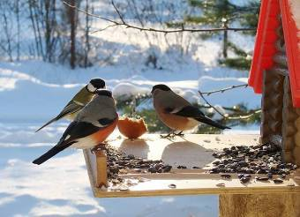
3 - этап - заключительный
Акция «Покорми птиц зимой»
Фотовыставка: «На моей кормушке»
- Оформление презентации проекта.
Создание альбома «Зимующие птицы»

Slide 13
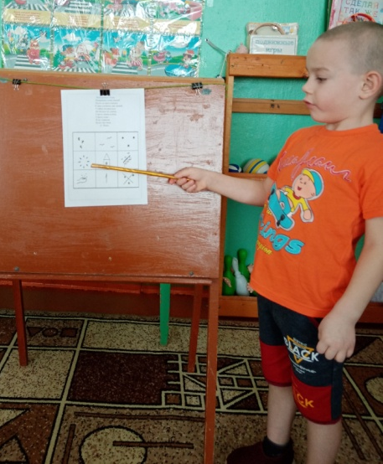
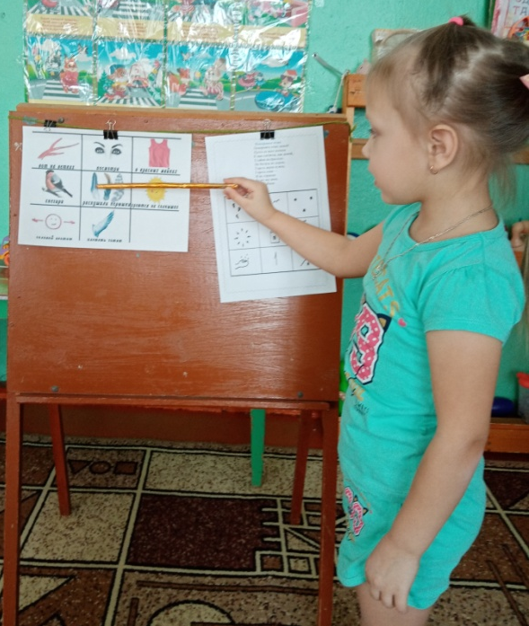
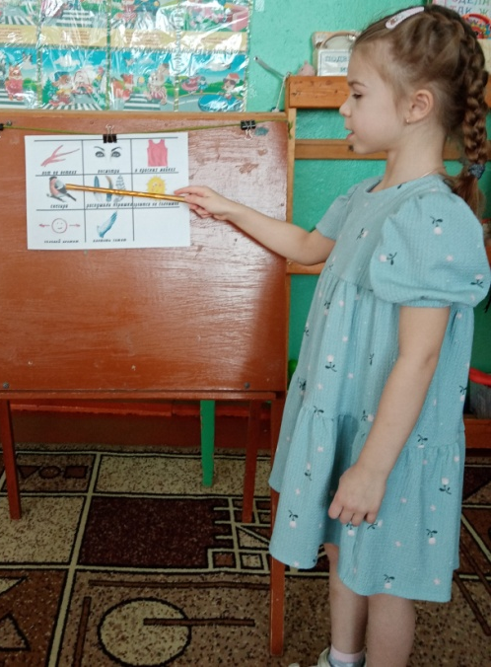
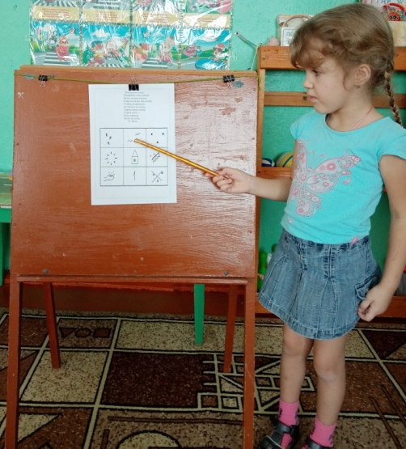
Заучивание стихотворения
ПОКОРМИТЕ ПТИЦ.
Покормите птиц зимой.
Пусть со всех концов
К вам слетятся, как домой,
Стайки на крыльцо.
Не богаты их корма.
Горсть зерна нужна,
Горсть одна —
И не страшна
Будет им зима.
А.Яши

Slide 14
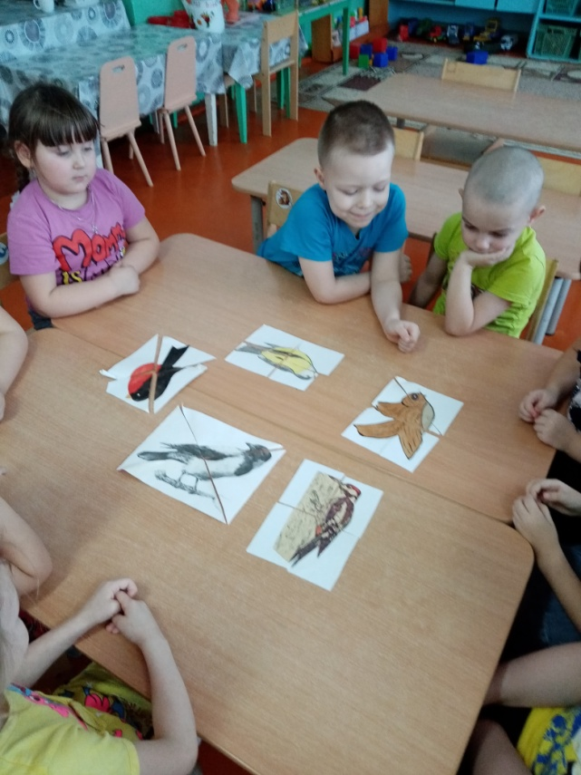
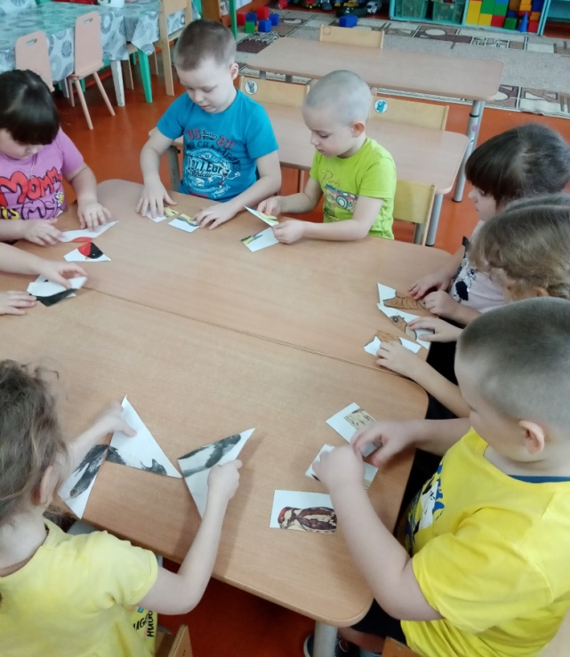
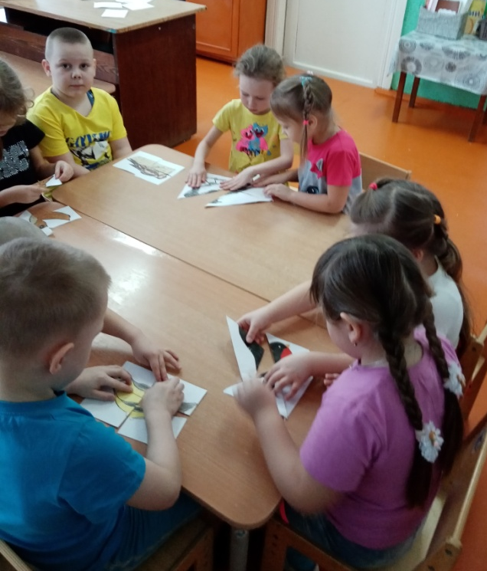
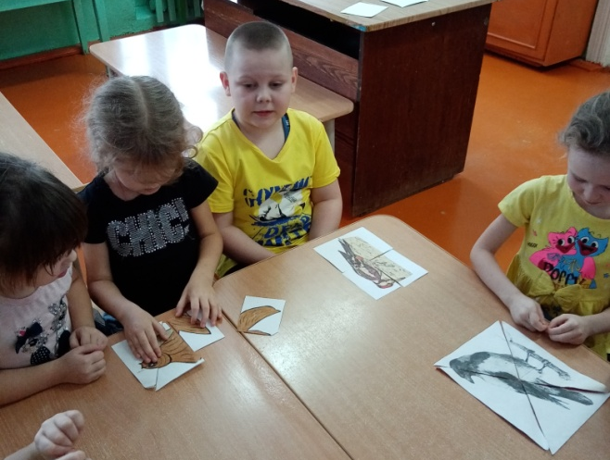
Дидактическая игра «Собери птицу»

Slide 15
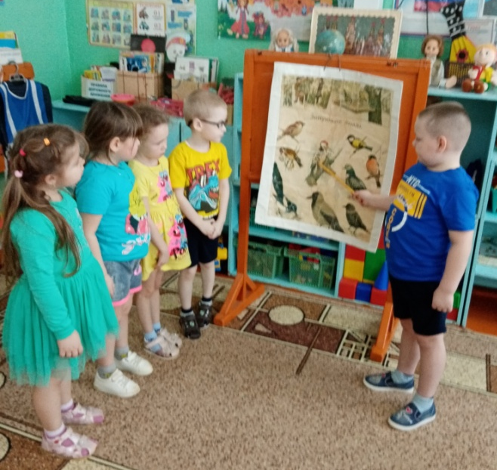
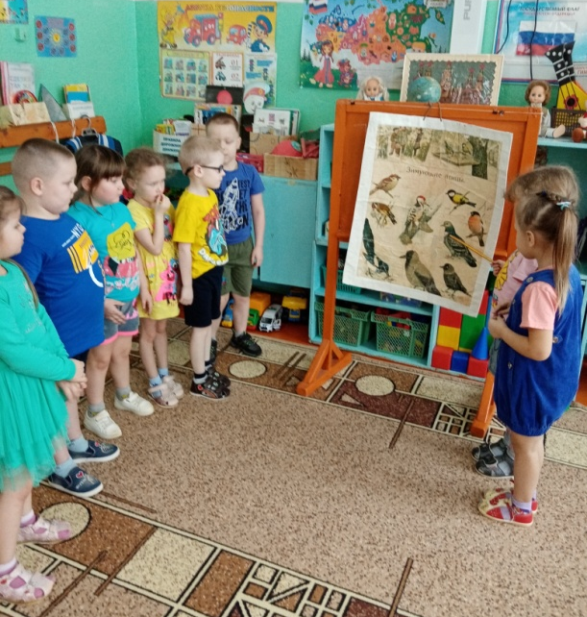
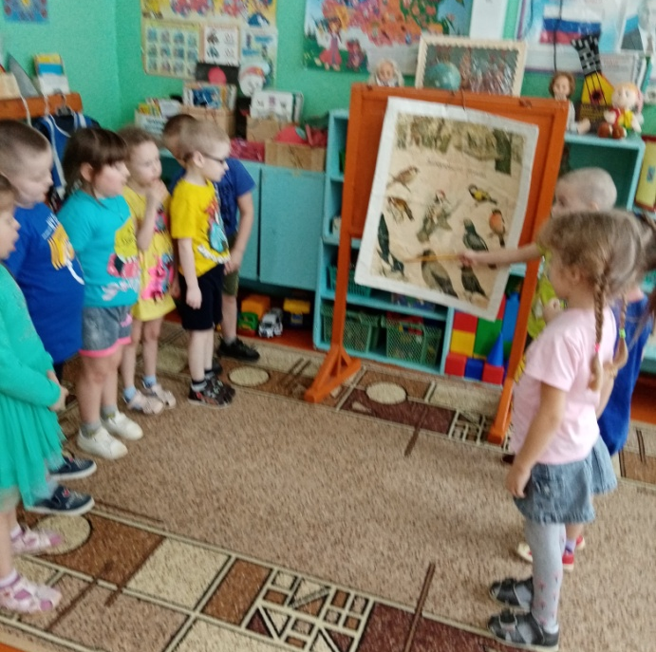
Дидактическая игра «Назови птицу»

Slide 16
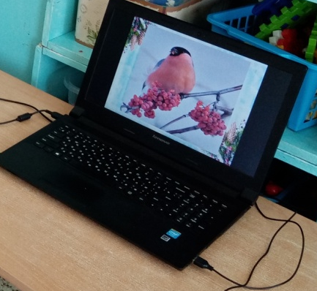
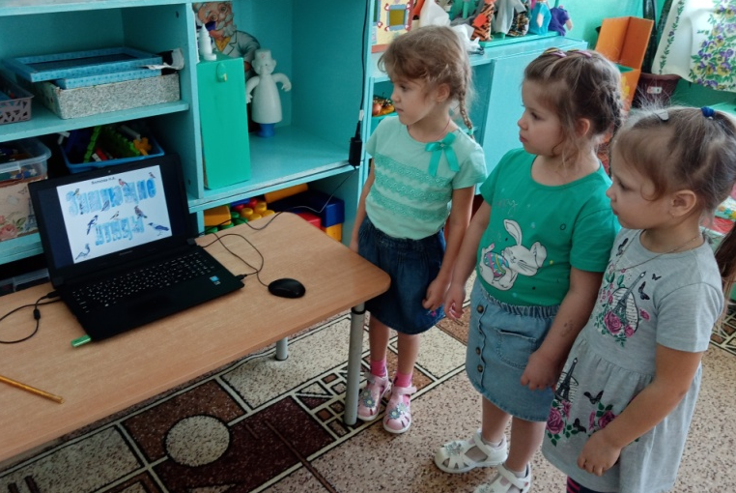
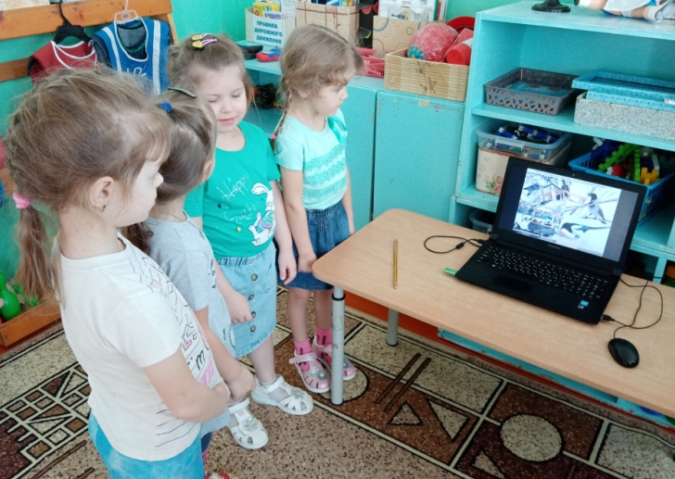
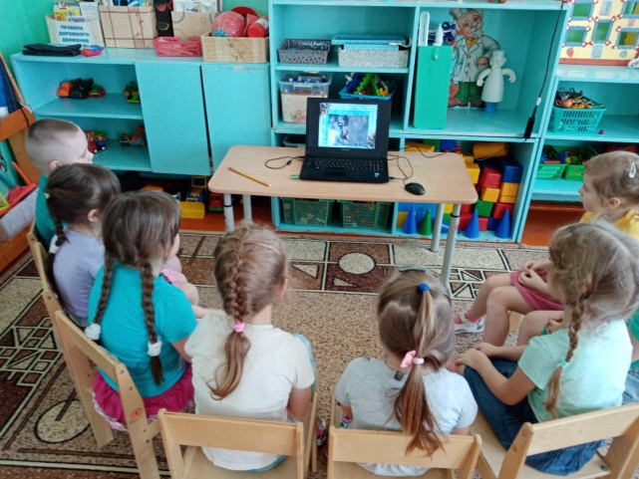
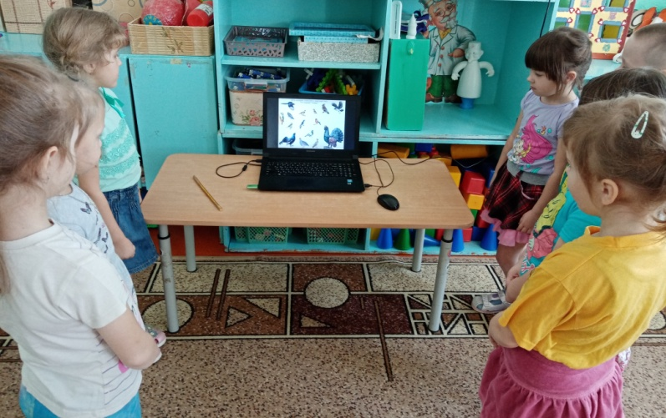
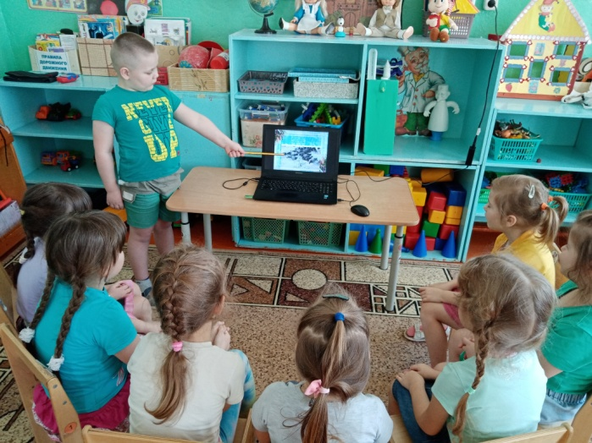
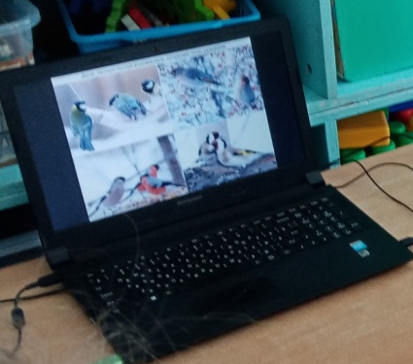
Презентация «Зимующие птицы»

Slide 17

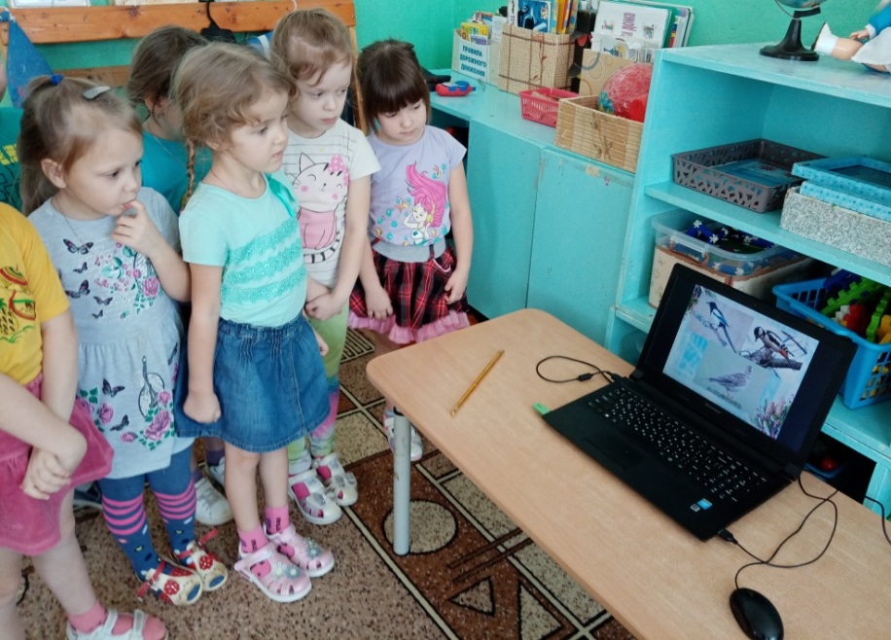
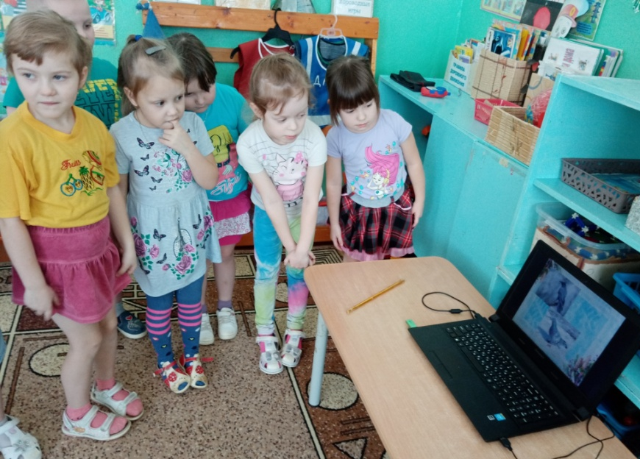
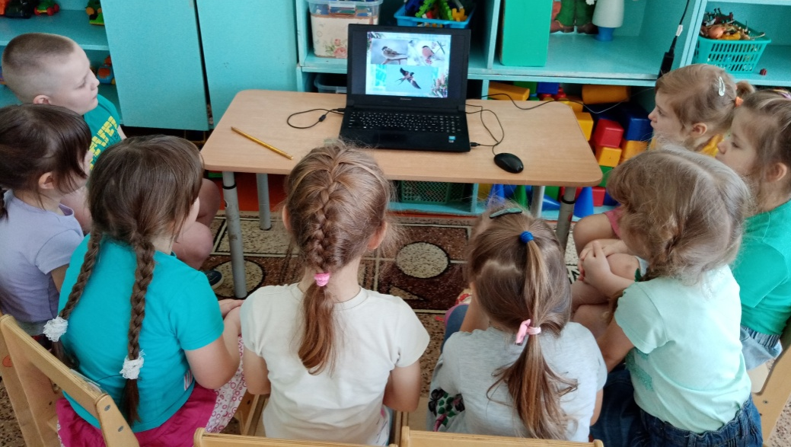
Игра «Какая птица лишняя»

Slide 18
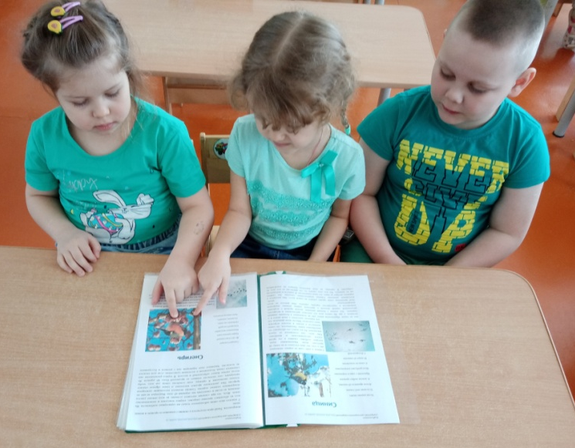
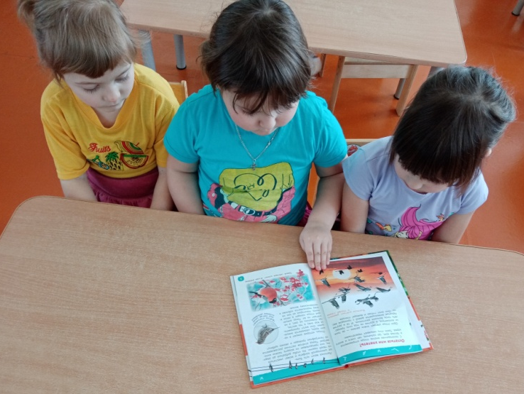
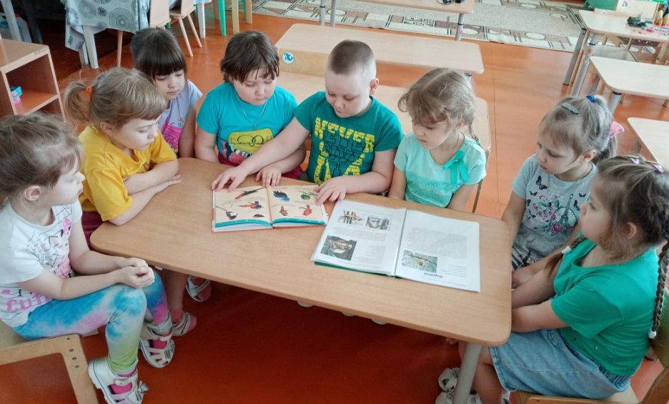
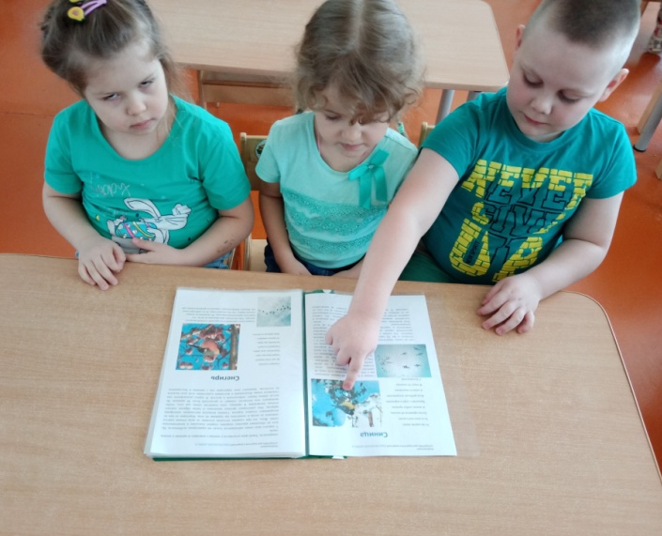
Рассматривание иллюстраций и книг
о зимующих птицах

Slide 19
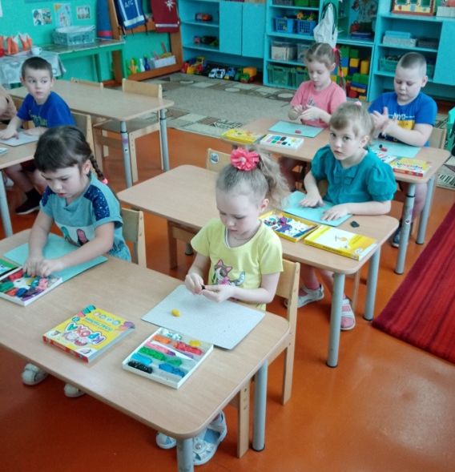
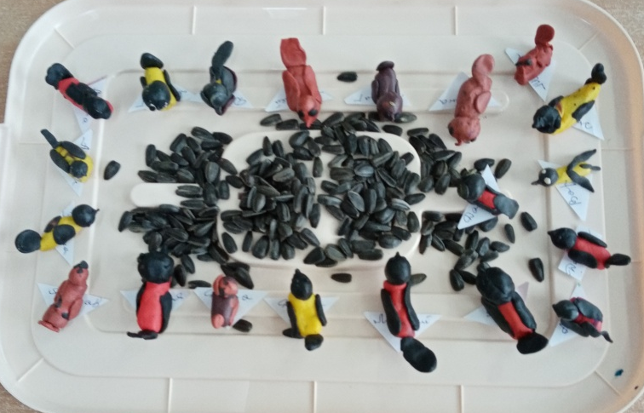
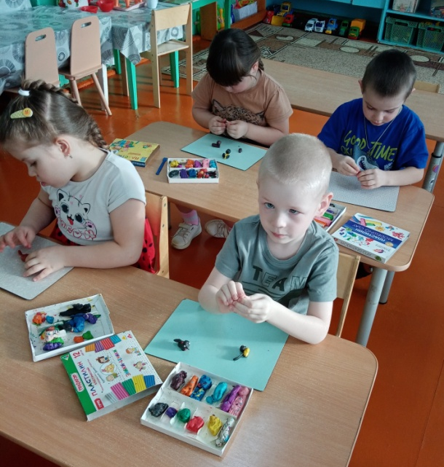
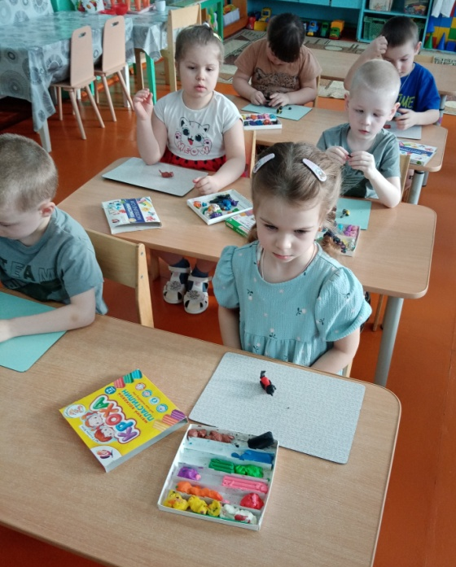
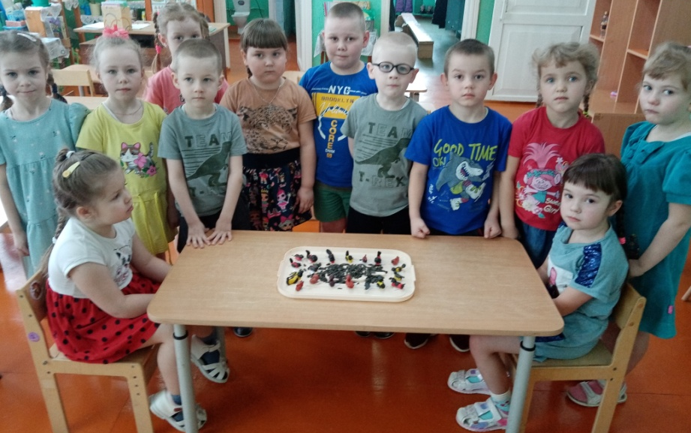
Лепка «Птицы на кормушке»

Slide 20
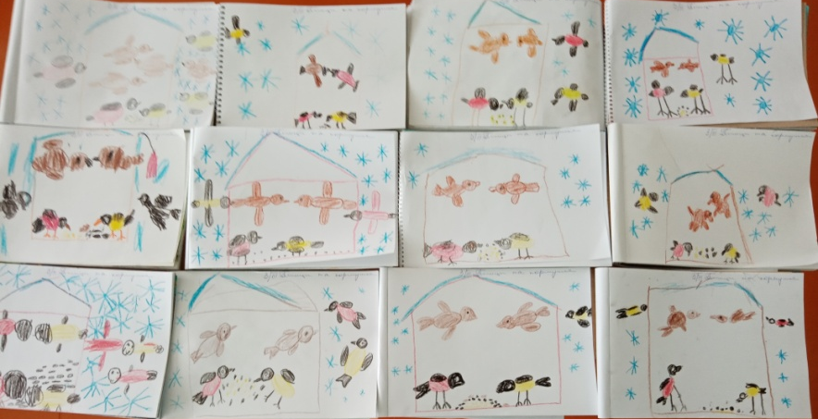
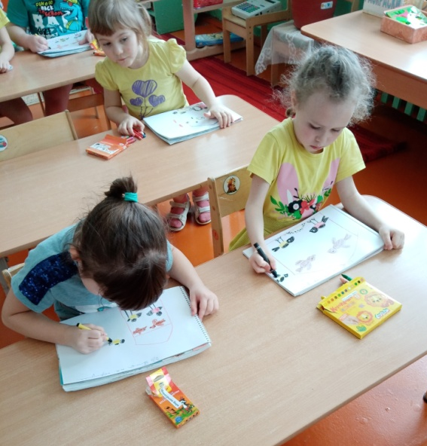
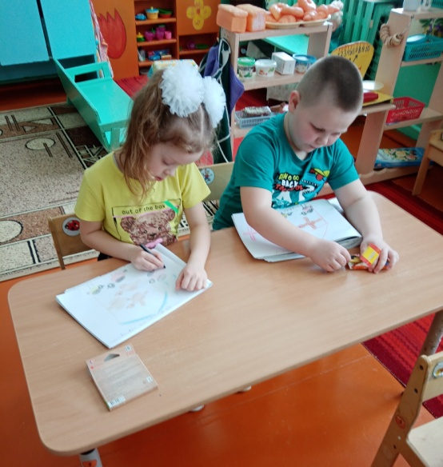
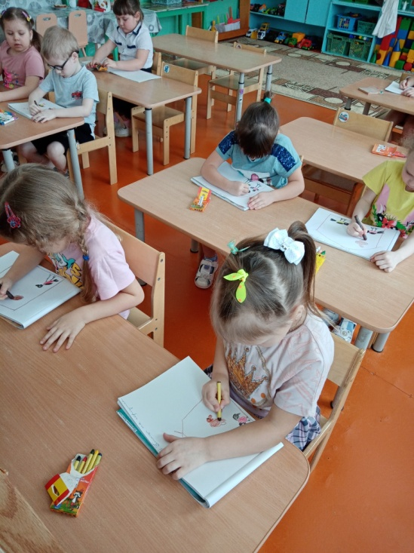
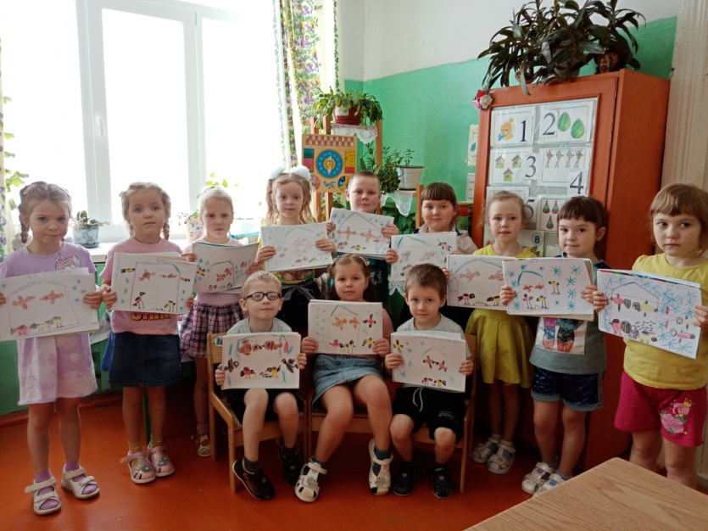
Рисование «Зимующие птицы»

Slide 21
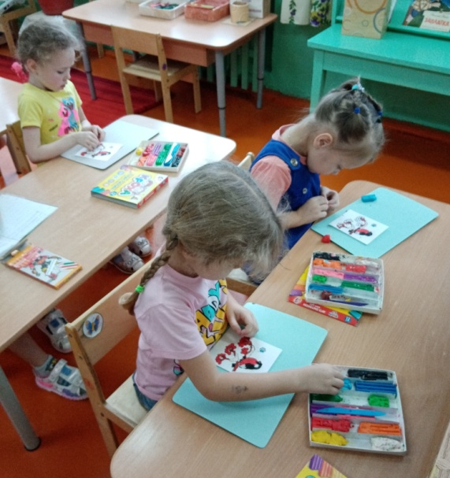
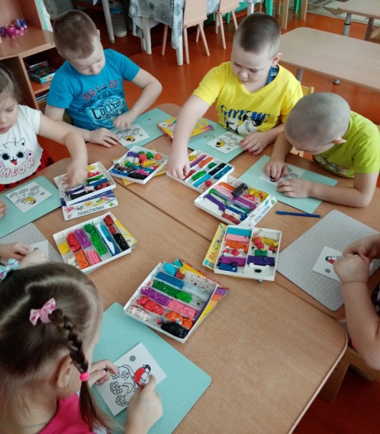
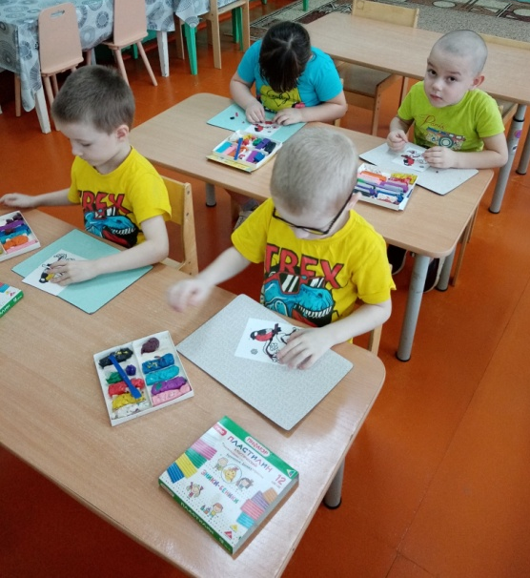
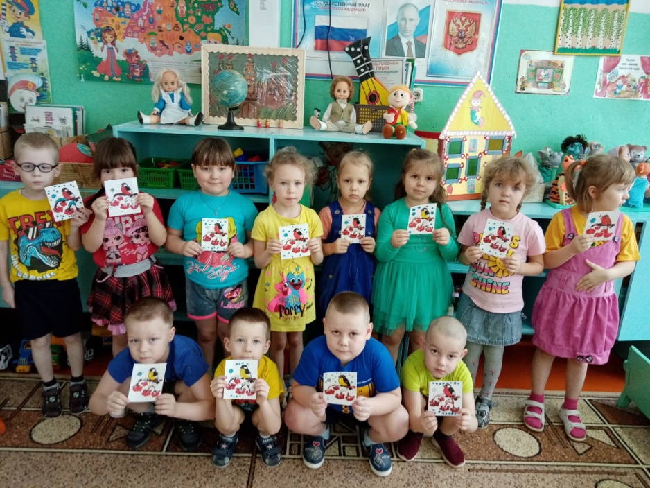
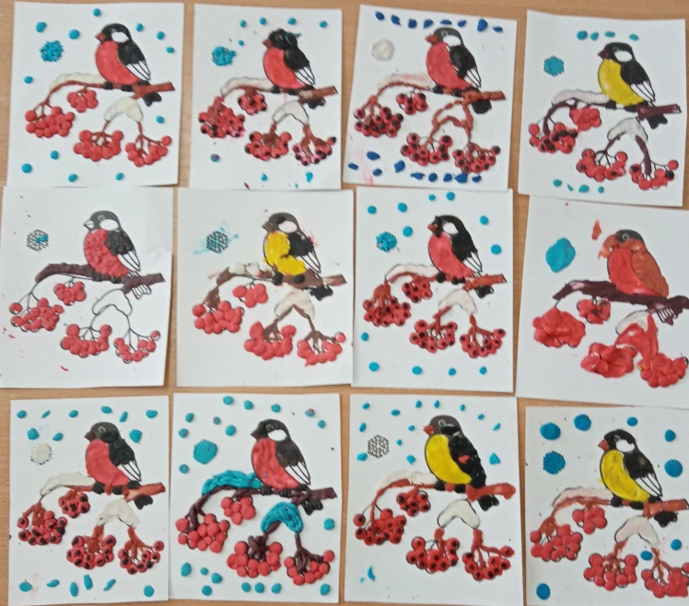
Пластилинография «Зимующие птицы»

Slide 22
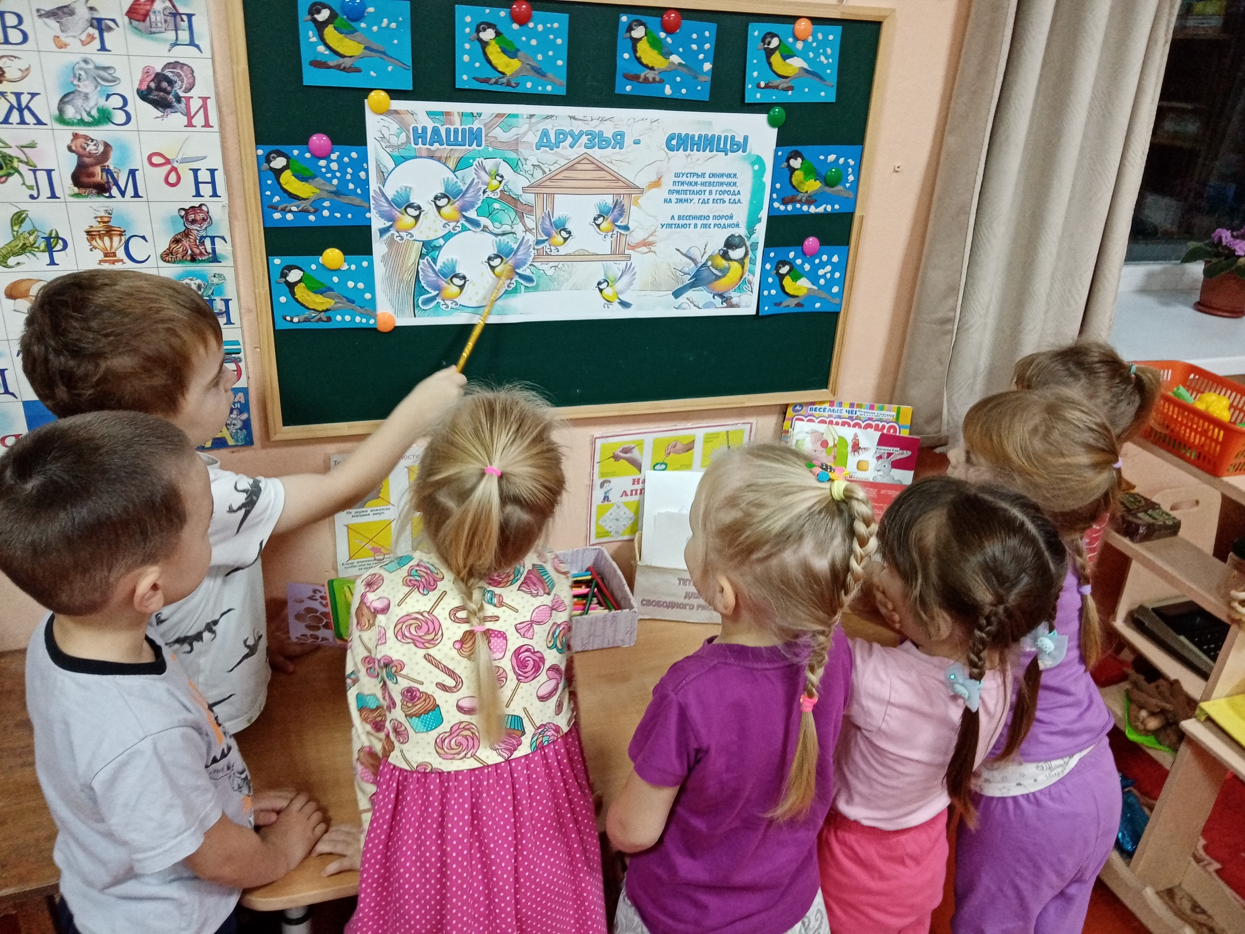
Пластилинография «Зимующие птицы»

Slide 23
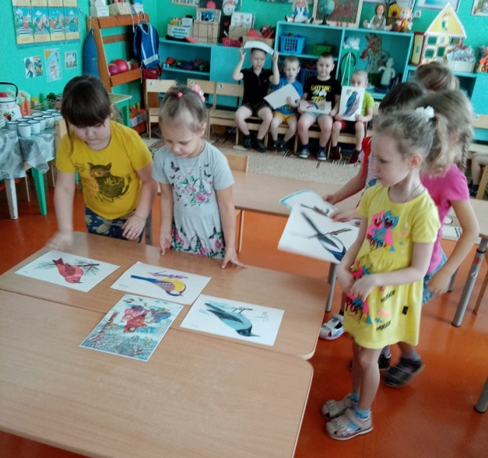
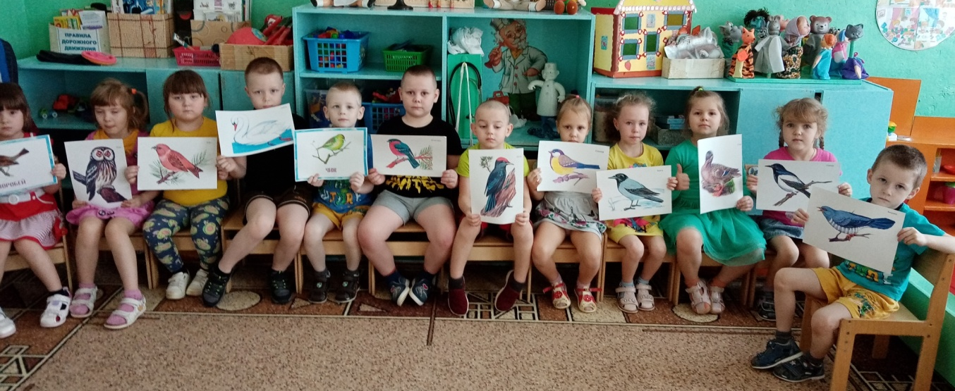
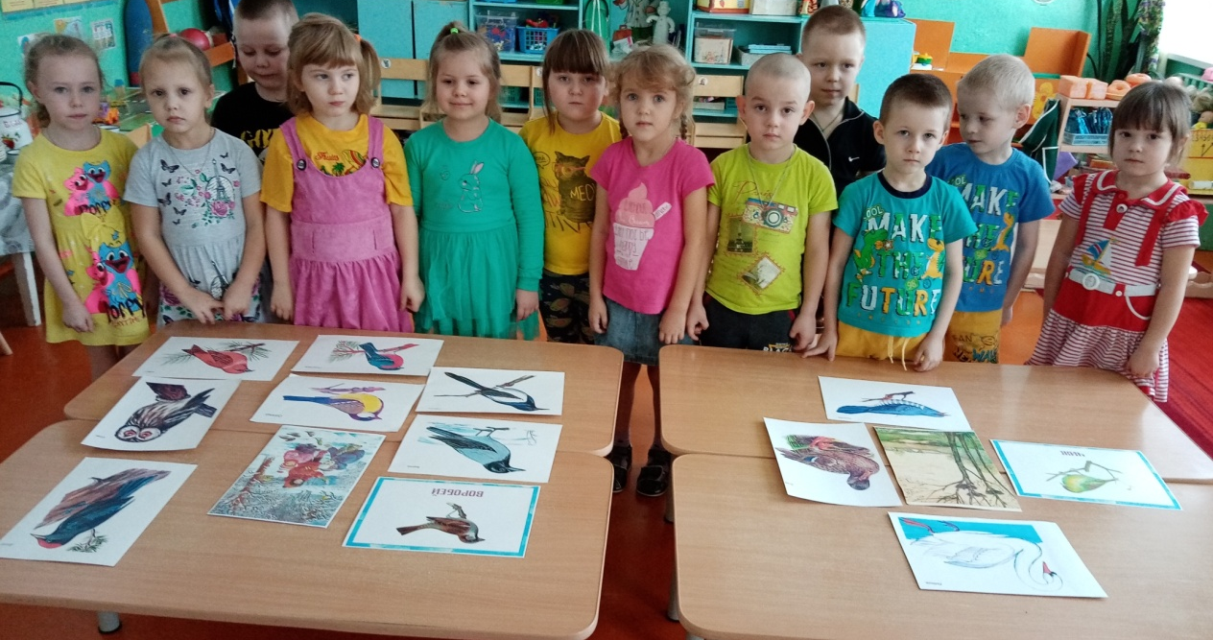
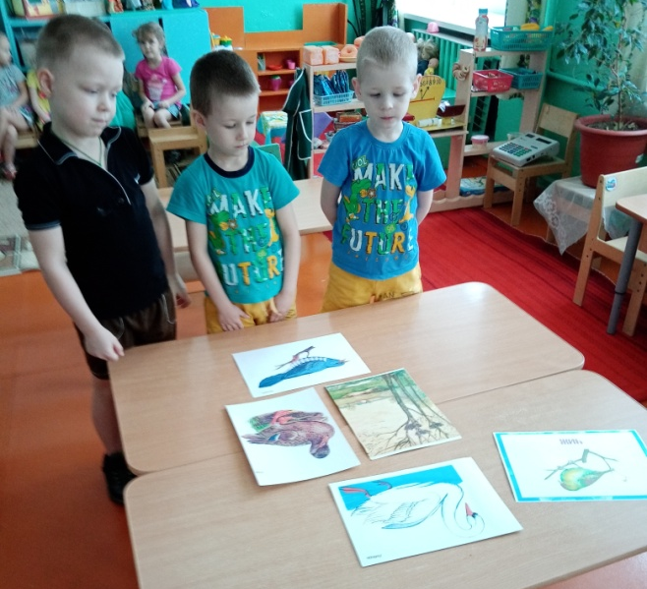
Дидактическая игра
«Зимующие и перелётные птицы»

Slide 24
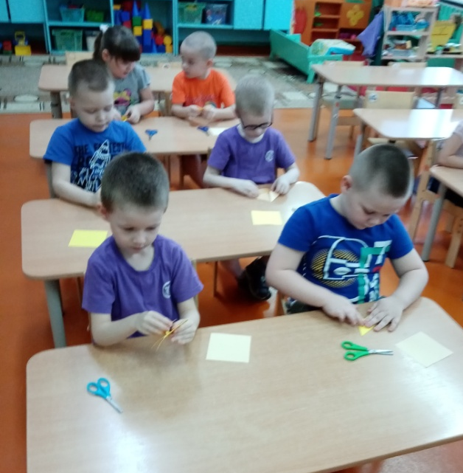
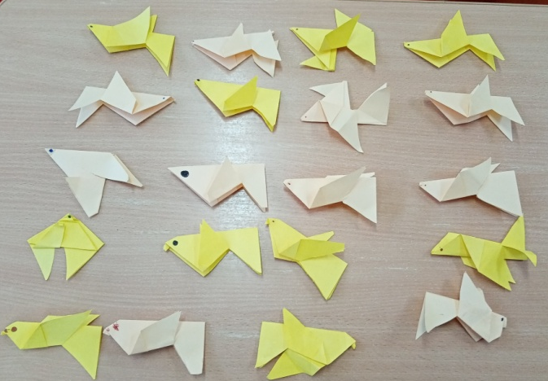
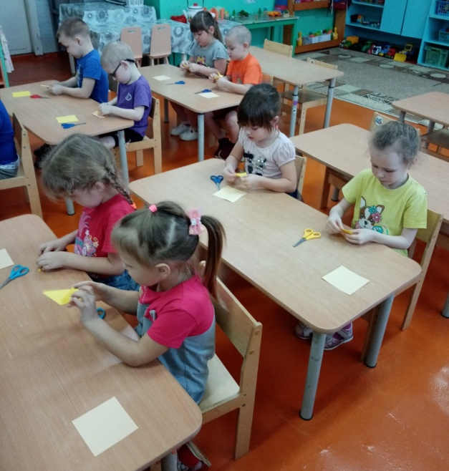

Оригами «Голуби»

Slide 25




Беседа «Чем кормить птиц зимой»
Подготовка корма для птиц

Slide 26




Покормим птиц во время прогулки

Slide 27





Не забудем покормить птиц и дома

Slide 28





Всё о птицах

Slide 29







Альбом «Зимующие птицы»

Slide 30




Консультации для родителей

Slide 31


Slide 32
Результаты проектной деятельности
В результате проекта:
дети имеют представление о зимующих птицах нашей местности; научились различать их по внешнему виду; образу жизни, появилось желание наблюдать за ними.
Дети узнали об условиях жизни птиц в зимнее время, о значении подкормки для зимующих птиц.
Научились сопереживать, появилось желание помогать птицам;
Повысился уровень любознательности, творческих способностей, познавательной активности.
В дальнейшем будем продолжать знакомство детей и с перелётными птицами, проводить наблюдения и желание ухаживать за ними.

Slide 33
Список литературы:
Соломенникова О.А. «Ознакомление с природой в детском саду», старшая группа ФГОС Москва, Мозайка-Синтез 2014 год
Кравченко И.В. Долгова Т.Л. Прогулки в детском саду старшая и подготовительная группы, М, ТЦ Сфера, 2016.
Николаева С.Н. Методика экологического воспитания в детском саду. – М.: Просвещение, 2000.
Нуждина Т.Д. Энциклопедия для малышей чудо – всюду мир животных и растений. – Ярославль: «Академия развития», 1998.
Федотова А.М. Познаем окружающий мир, играя: сюжетно-дидактические игры для дошкольников. – М.:ТЦ Сфера, 2015.
Воронкевич О.А. «Добро пожаловать в экологию» 3 – 7 лет Конспекты для проведения непрерывной образовательной деятельности с дошкольниками 2. – СПб.: ООО «ИЗДАТЕЛЬСТВО «ДЕТСТВО – ПРЕСС», 2021. – 368с.

Slide 34
Спасибо
За
Внимание!

